Slide 1
문자열
Notes:
packing & unpacking

Slide 2

다음 두 가지가 익숙하게 생각이 든다면 프로그래밍을 잘하게 된거라고 감히 말씀드릴 수 있겠습니다.
집합 데이터를 잘 다루는 것
문자열 데이터를 잘 다루는 것
문자열을 다루는 것에 집중해서
프로그래밍을 배워봅시다.

Slide 3
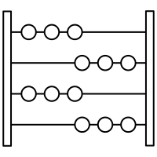
미션 1. 영문 문장에서 사용된 단어 개수 세기
어떤 전략이 있을까?

Slide 4
미션 1. 영문 문장에서 사용된 단어 개수 세기
어떤 전략이 있을까?
문장을 단어로 분리
특수문자는 제외
단어들은 소문자로
단어별로 카운팅
word dict를 만들고 카운트

Slide 5
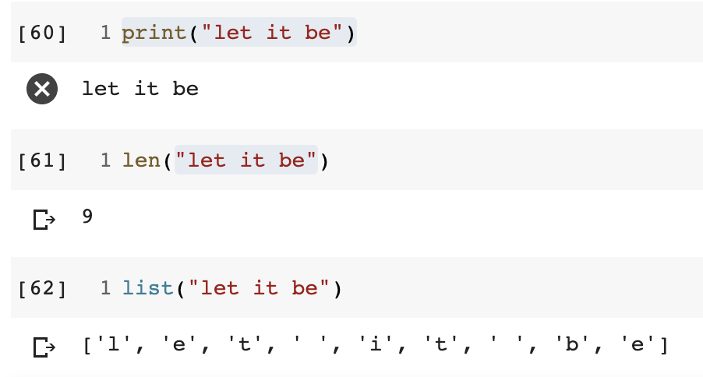
문자열에 사용되는 주요 함수
print: 문자열 출력
len: 문자열 길이
list: 각 문자의 리스트 생성

Slide 6
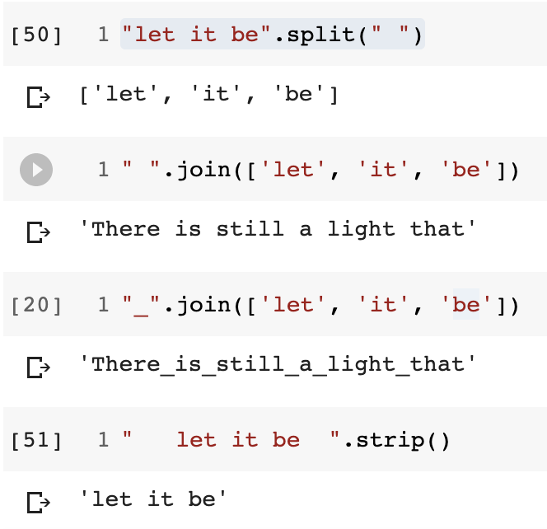
문자열 주요 메소드 1
split: 문자열 분리
join: 문자열 병합
strip: 공백 문자열 제거

Slide 7
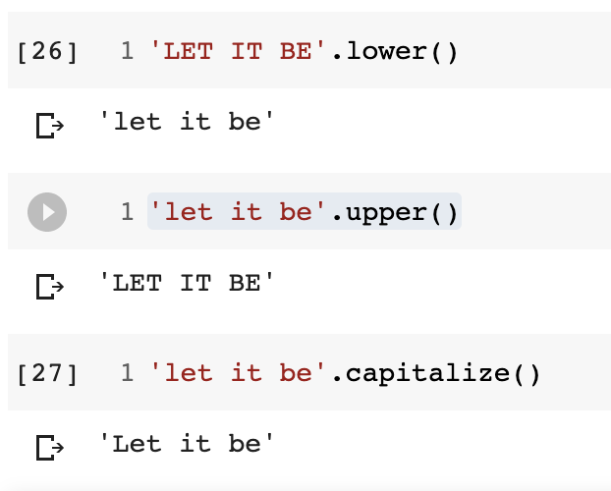
문자열 주요 메소드 2
lower: 소문자로
upper: 대문자로
capitalize:첫음절 대문자로

Slide 8
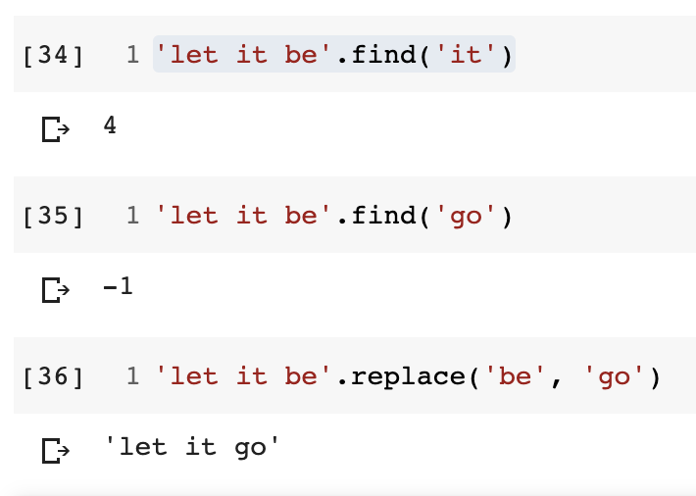
문자열 주요 메소드 3
find: 위치 찾기
replace: 문자열 교체

Slide 9
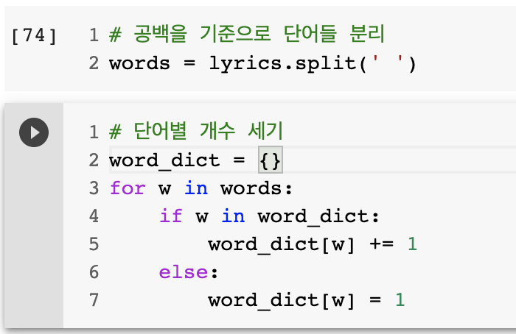
미션 1. 영문 문장에서 사용된 단어 개수 세기
도전
공백을 기준으로 단어를 분리
단어별 개수 세기
추가 고민
특수문자들
대소문자

Slide 10
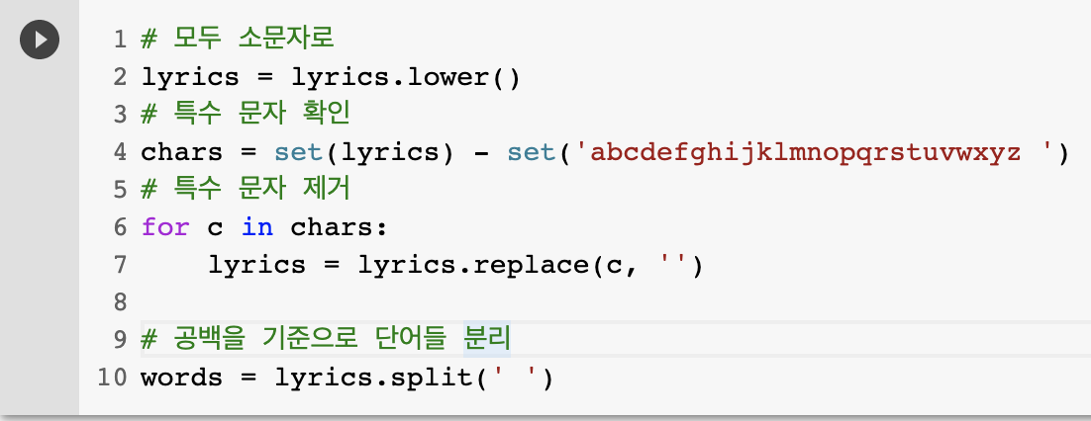
미션 1. 영문 문장에서 사용된 단어 개수 세기
도전
소문자로 변경
특수문자 처리
공백을 기준으로 단어를 분리
단어별 개수 세기

Slide 11

미션 2. 가장 많이 쓰이는 단어 10개 추출
전략
단어들을 횟수로 정렬
상위 10개만 추출

Slide 12
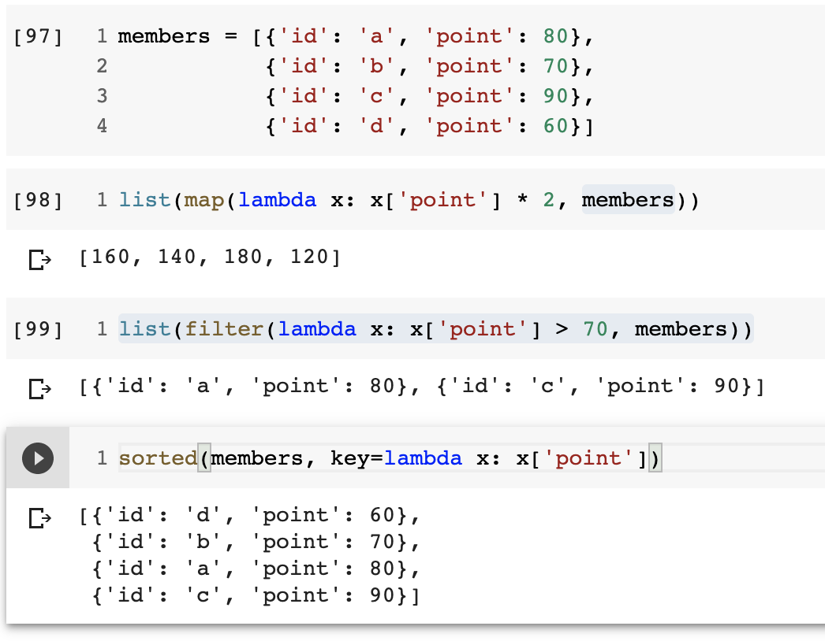
lambda 함수
잠시 쓰고 버리는 함수
문법 - lambda 인자: 표현식
sorted, map, filter 함수와 함께 사용하는 방법을 익혀두자
lambda가 익숙해지면 함수형 언어에 대해 공부하자.

Slide 13
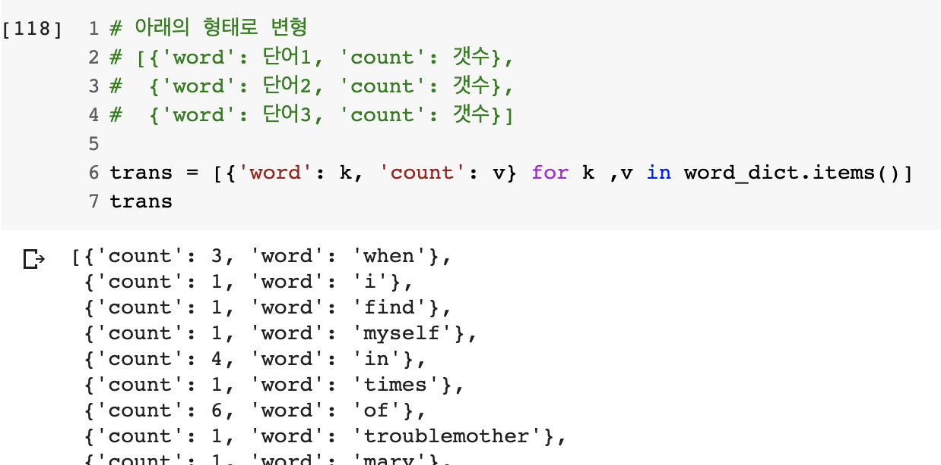
미션 2. 가장 많이 쓰이는 단어 10개 추출
도전
단어들을 리스트 형태로 변형
단어들을 횟수로 정렬
상위 10개만 추출

Slide 14
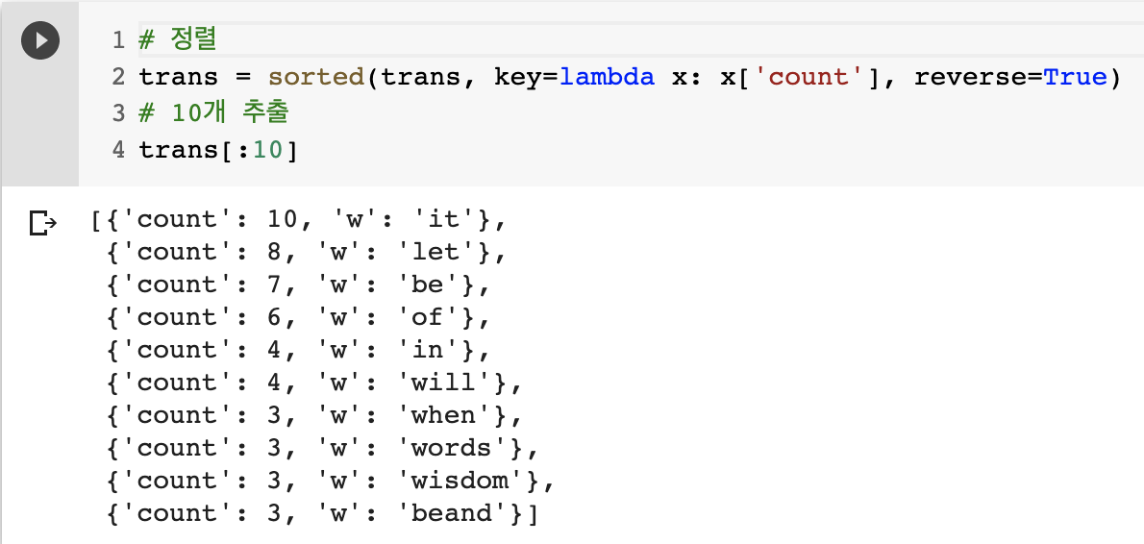
미션 2. 가장 많이 쓰이는 단어 10개 추출
도전
단어들을 리스트 형태로 변형
단어들을 횟수로 정렬
상위 10개만 추출

Slide 15
library konlpy 소개

Slide 16

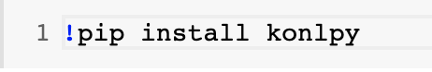
미션 1. 한글 문장에서 사용된 단어 개수 세기
한글은 공백으로 나누어도 단어가 아닌데...
어떤 전략이 있을까?
http://konlpy.org/ko/latest/

Slide 17

Konlpy 알고리즘 종류 및 비교
https://konlpy-ko.readthedocs.io/ko/v0.4.3/morph/
Kkma
Komoran
Hannanum
Twitter
Mecab

Slide 18
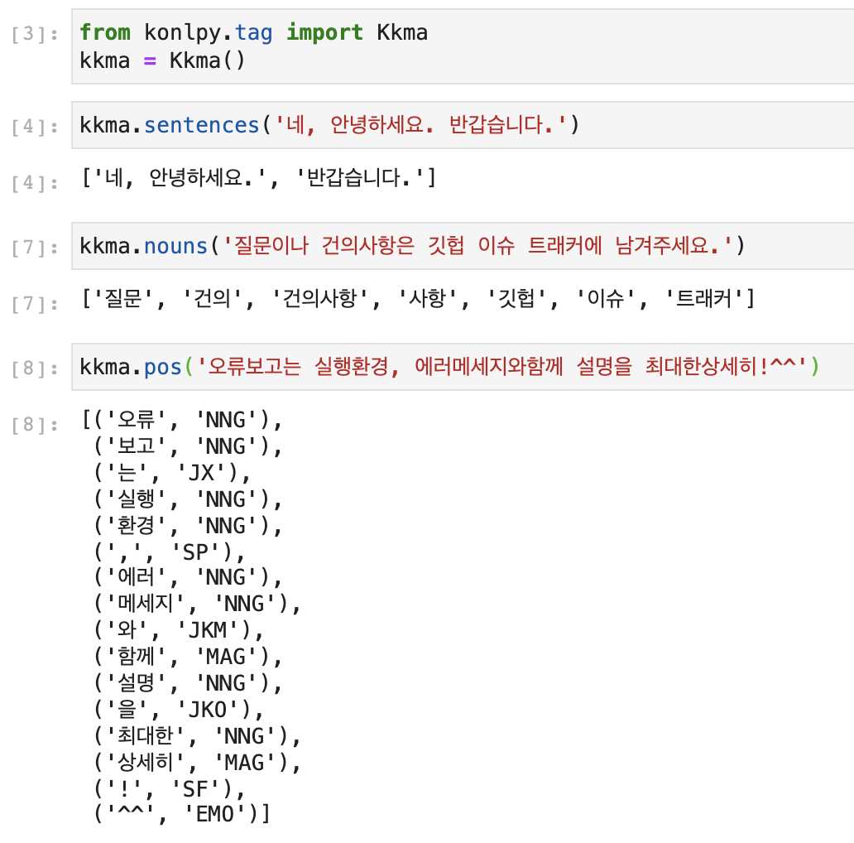
Konlpy 주요 메소드
sentences: 문장 분리
nouns: 단어 분리
pos: 품사 분석 형태소 분석 품사 태그표

Slide 19
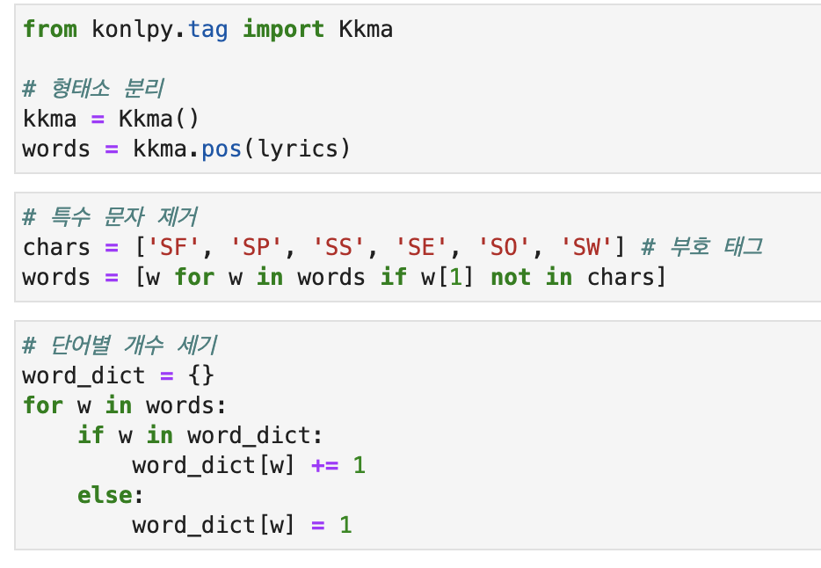
미션 1. 한글 문장에서 사용된 단어 개수 세기
도전
konlpy를 이용하여 단어를 분리
특수문자 처리
단어별 개수 세기

Slide 20
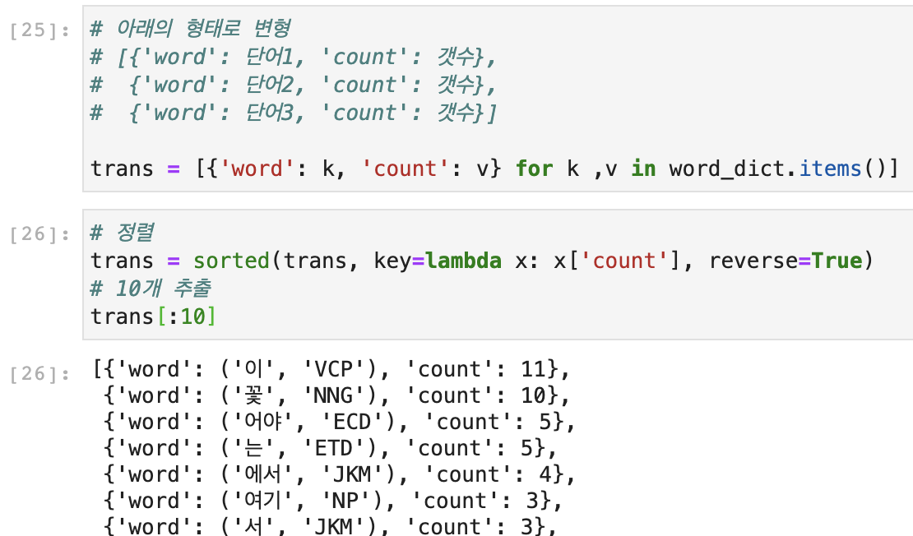
미션 2. 가장 많이 쓰이는 단어 10개 추출
도전
단어들을 리스트 형태로 변형
단어들을 횟수로 정렬
상위 10개만 추출

Slide 21
정규표현식

Slide 22

지금까지 배운 방법으로
문자열을 찾고, 바꾸고, 변환하는 것이
충분히 가능합니다. 그러나
곧, 다음의 불편함이 찾아오게 됩니다.
“문서에서 전화번호들을 추출하고 싶어. “
“문서에서 email들을 추출하고 싶어. “

Slide 23
정규표현식을 위한 도구
regexone.com https://regexone.com/ 정규 표현식 튜토리얼
regexper http://www.regexper.com/ 정규 표현식을 시각화해서 보여주는 도구
regexr http://www.regexr.com/ 정규 표현식에 대한 도움말과 각종 사례들을 보여주는 서비스로 정규표현식을 라이브로 만들 수 있는 기능도 제공하고 있다.

Slide 24
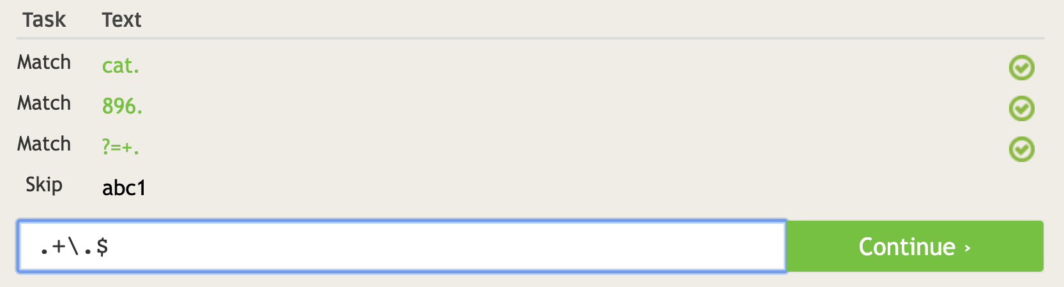
패턴 기본과 이스케이프
문자들 - ABCs
숫자들 - 123s
a로 시작 - ^a
z로 종료 - z$
^, $ 검색 - \^, \$ (‘\’는 이스케이프 문자)

Slide 25
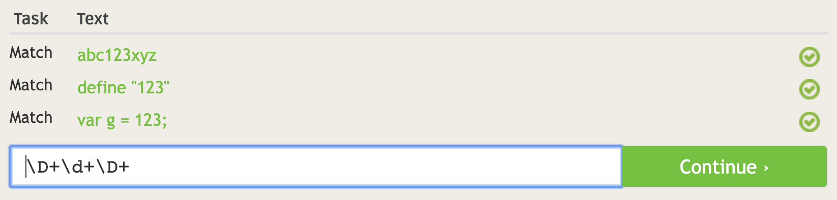
모든 문자 그룹
숫자 모두 - \d
숫자 제외한 모든 문자 - \D
알파벳과 숫자 모두 - \w
알파벳과 숫자 제외한 모든 문자 - \W
모든 문자 (특수문자 포함) - .

Slide 26
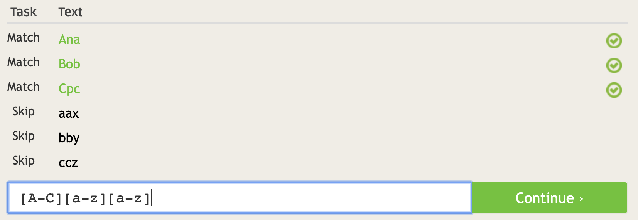
특정 문자와 범위
a, b, c 중 하나 - [abc]
a, b, c 제외한 문자 하나 - [^abc]
a부터 m까지 문자 중 하나 - [a-m]
0부터 9까지 숫자 중 하나 - [0-9]
한글 전체; [가-힣]

Slide 27
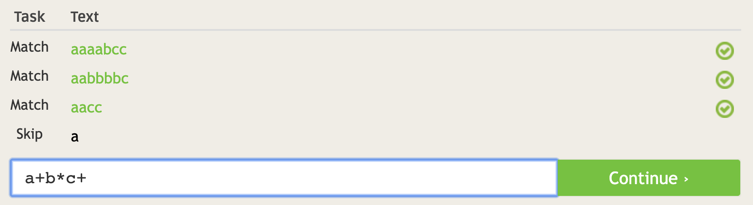
수량자
a 10개 연속 - a{10}
a 5개~10개 연속 - a{5, 10}
a가 0개 이상 연속 - a*
a가 1개 이상 연속 - a+
a가 1개 있거나 없거나 - a?

Slide 28
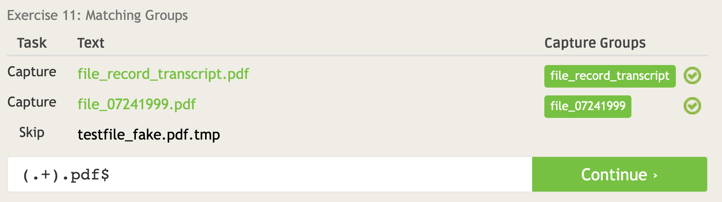
서브패턴과 매칭그룹
문자열 매칭 그룹 - ( ) 소괄호
문자열 중 하나 매칭 그룹 - (abc|def)
하위 매칭 그룹 - (a(bc))

Slide 29
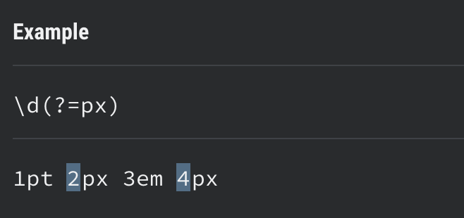
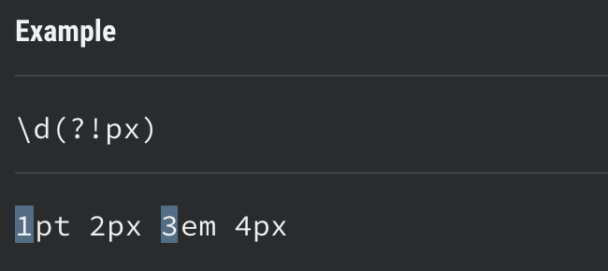
전방탐색, 후방탐색
긍정형 전방탐색 - (?=)
부정형 전방탐색 - (?!)
긍정형 후방탐색 - (?<=)
부정형 후방탐색 - (?<!)

Slide 30
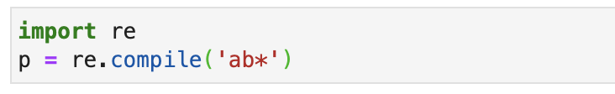
library re
정규 표현식을 지원하기 위해 기본 라이브러리로 re 모듈을 제공
주요 메소드
match: 문자열 전체가 정규식과 매치되는지 확인
search: 정규식과 매치되는 문자열이 있는지 확인
findall: 정규식과 매치되는 모든 문자열(substring)을 리스트로 반환
sub: 패턴을 찾아서 교체함.

Slide 31


미션 1. 문서에서 email을 추출해보자
전략
email 정규표현식 패턴 생성
re를 이용하여 문자열 추출
email에서 email id와 도메인 분리 추출

Slide 32
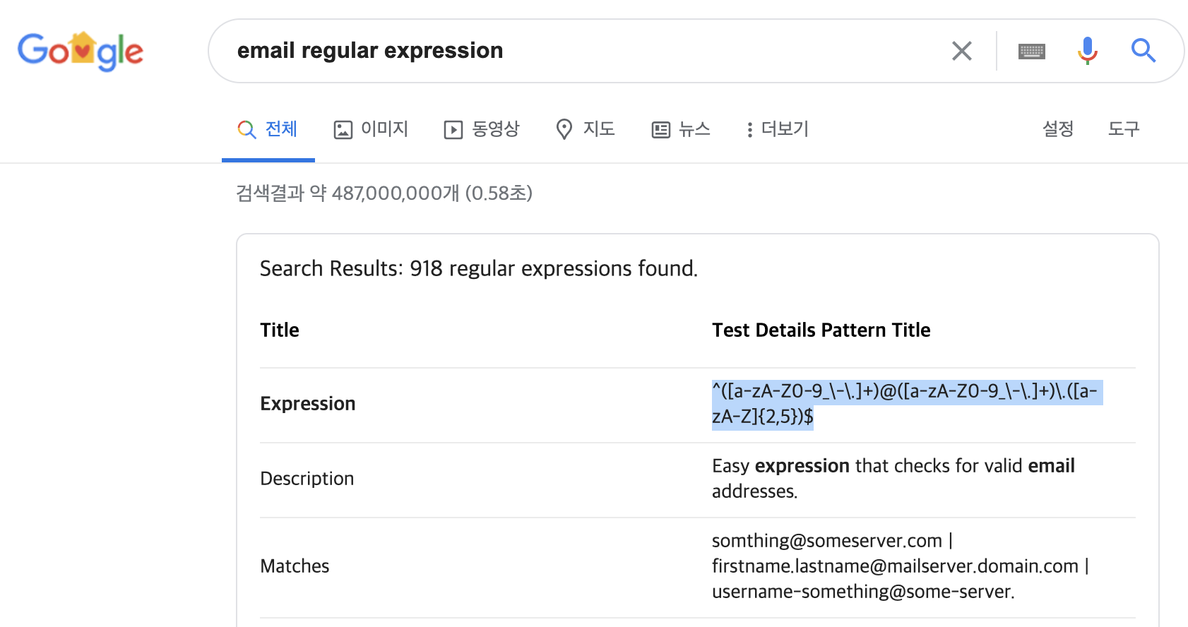
검색을 통해 email 정규표현식 패턴을 찾아보자

Slide 33
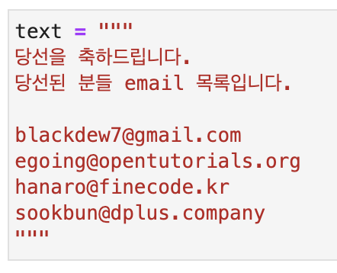
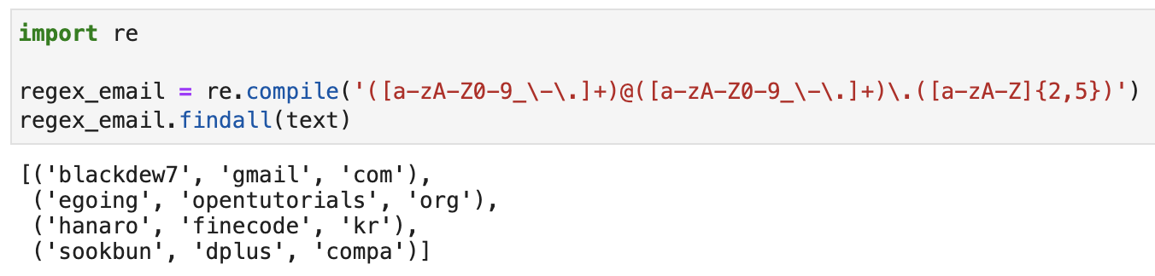
미션 1. 문서에서 email을 추출해보자
전략
email 정규표현식 패턴 생성
re를 이용하여 문자열 추출
email에서 email id와 도메인 분리 추출

Slide 34
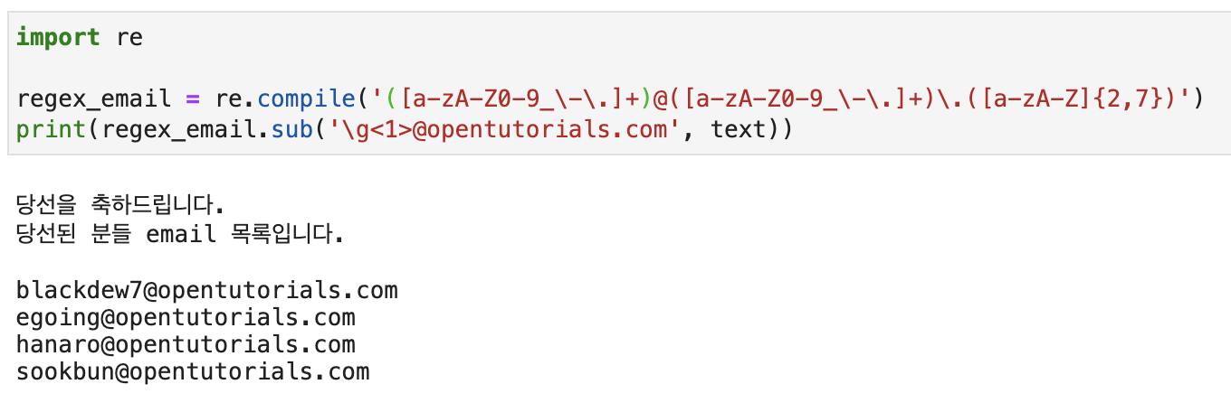
미션 2. email에서 domain을 ‘opentutorials.com’으로 통일
전략
email 정규표현식 패턴 생성
re를 이용하여 문자열 바꾸기
sub 메소드를 통해서 변환
‘\g<num>’ 사용법 이해

Slide 35
실습
HTML에서 a 태그의 href 링크 추출하기.

